Slide 1

CV2
2022.07.26
발표자 : 김세진
팀원 : 김세진, 김지욱, 이성학

Slide 2
목차
주제
진행상황
앞으로 진행될 사항

Slide 3
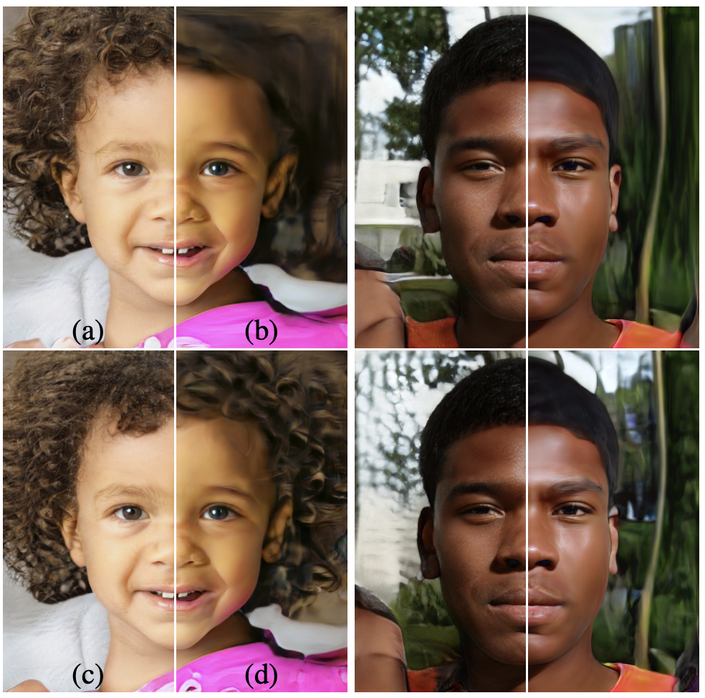
주제 변경
기존 주제
기존에는 GIRAFFE 논문을 구현하는 것이 주제
생각한 것에 비해 복잡함
기존 코드에 대한 설명이 부족하여 컨퍼런스 기간안에 수행이 불가능하다고 판단
바뀐 주제
성형 수술 견적 서비스
얼굴 특정 부분(코, 눈 등)을 control해서 해당 성형시 어떤 얼굴이 되는지 예측하는 모델
GIRAFFE와 conditional한 GAN의 모델을 합쳐서 사용할 예정

Slide 4
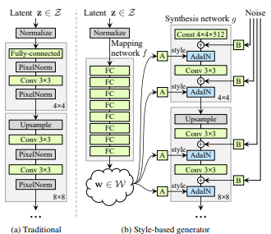
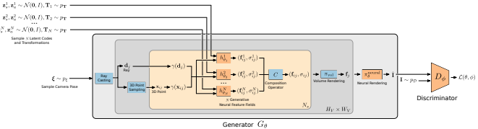
진행상황
Dataset
CelebA Dataset 사용 예정
Model
GIRAFFE와 StyleGAN의 모델을 서로 합치기 진행
StyleGAN말고 다른 conditional한 GAN으로 바꿀 예정

Slide 5
앞으로 진행될 사항
모델 부분에서 2개의 모델을 합치는 것을 수월하게 하기 위해 StyleGAN말고 π-GAN같은 다른 conditional한 GAN을 사용할지 고민 중
모델을 완성하면 Dataset을 넣고 돌려서 결과를 볼 예정

